Slide 1
CHƯƠNG IV ÂM THANH
BÀI 12
SÓNG ÂM
Giáo viên: Y Jon Ktul

Slide 2
NỘI DUNG CHÍNH
I. DAO ĐỘNG VÀ SÓNG
II. NGUỒN ÂM
III. SÓNG ÂM
IV. CÁC MÔI TRƯỜNGTUYỀN ÂM

Slide 3
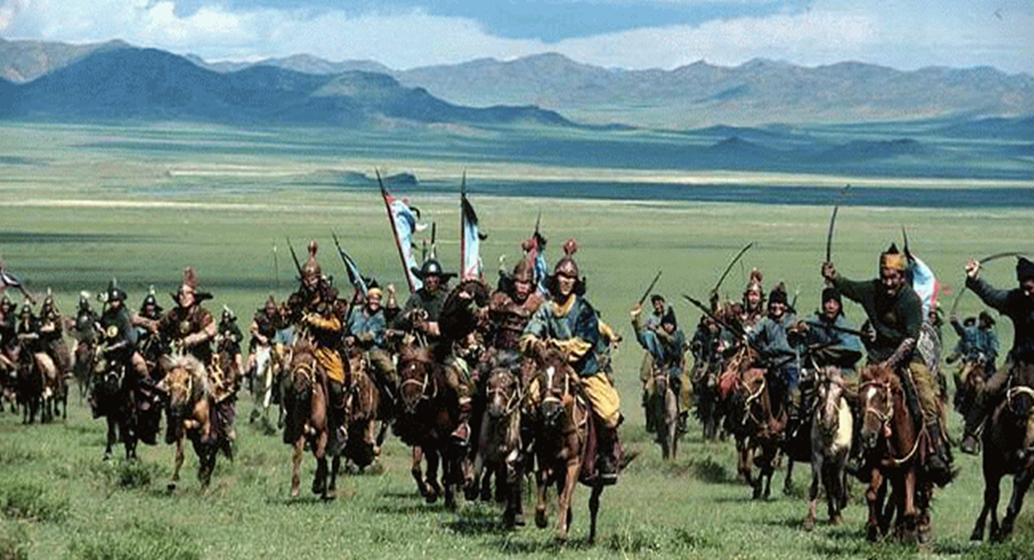
BÀI 12 SÓNG ÂM
Trong lịch sử khi phương tiện truyền thông chưa phát triển, để phát hiện quân địch đang di chuyển bằng ngựa người ta lại áp tai xuống đất để nghe tiếng vó ngựa cách xa vài kilômét. Tại sao?
Để trả lời câu hỏi này thì bài học hôm nay giúp chúng ta có câu trả lời đó.

Slide 4
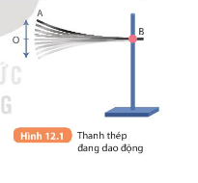
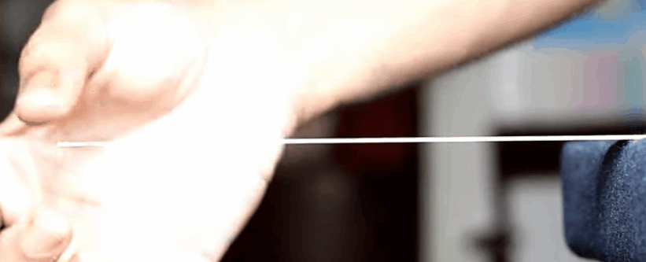
I. DAO ĐỘNG VÀ SÓNG
1. Dao động
Các em qua sát và mô tả chuyển động hình bên. Khi kéo đầu thanh thép ra vị trí cân bằng O, tới A rồi buông nhẹ
Thanh thép chuyển động qua lại quanh vị trí O rồi dừng lại
Vậy các chuyển động qua lại quanh một vị trí cân bằng như chuyển động của đầu thanh thép được gọi là Dao động
Em nào có thể lấy thêm ví dụ về dao động trong đời sống hang ngày?

Slide 5


I. DAO ĐỘNG VÀ SÓNG
1. Dao động
Một số ví dụ dao đông
Thuyền nhấp nhô trên biển
Mặt trống dao động
Các chuyển động qua lại vị trí cân bằng ta gọi là dao động

Slide 6

I. DAO ĐỘNG VÀ SÓNG
1. Dao động
Phân biệt chuyển động và dao động
A
B
Chuyển động
Dao động

Slide 7
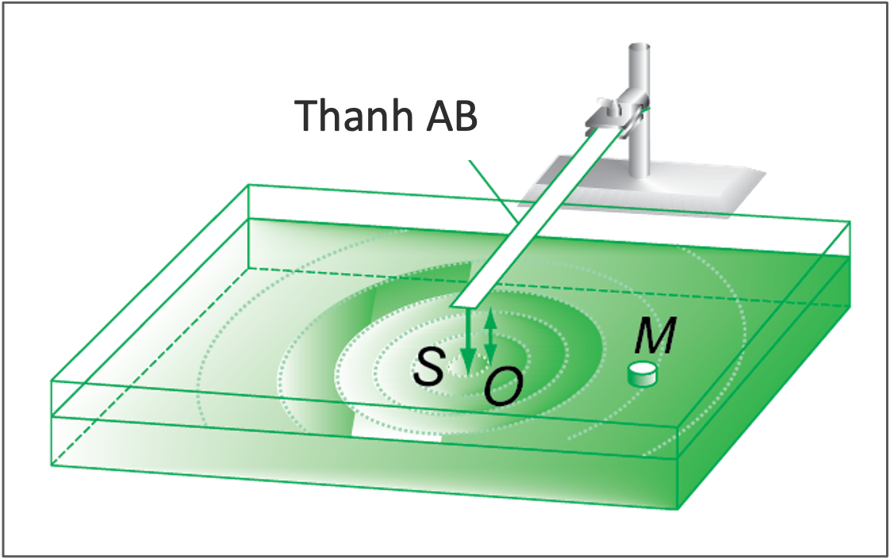
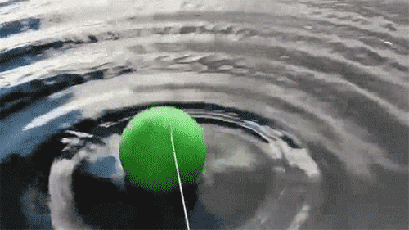
I. DAO ĐỘNG VÀ SÓNG
2. Sóng
- Thanh AB dao động kéo theo đâu kim S dao động, làm mặt nước dao động theo. Dao động này được lan truyền trên mặt nước toạ thành sóng nước hình tròn tâm S.
Sóng là sự lan truyền dao động trong một môi trường.

Slide 8
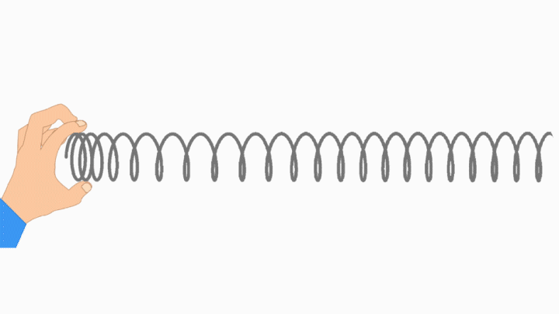
I. DAO ĐỘNG VÀ SÓNG
2. SÓNG
- Khi cho một đầu lò xo dao động thì dao động này cũng được dây lò xo truyền đi tạo thành sóng trên lò xo.
Vậy sóng là sự lan truyền dao động trong môi trường

Slide 9


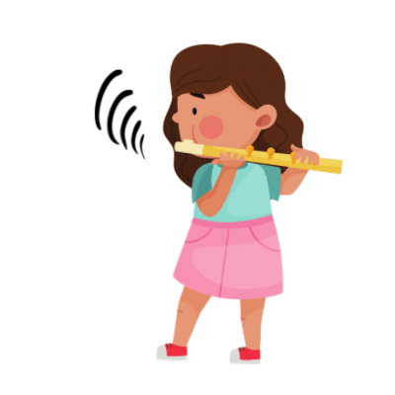

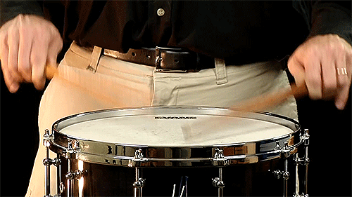
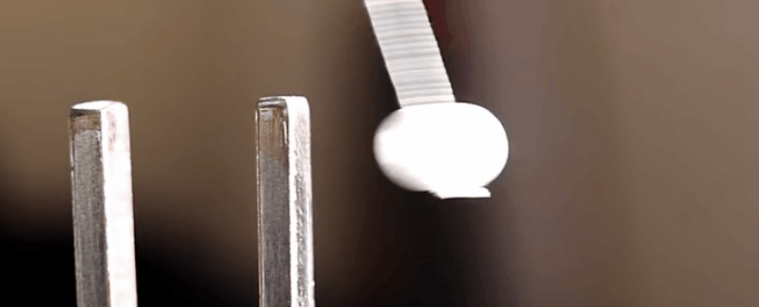
II. Nguồn âm
Nguồn âm là nguồn phát ra âm, các nguồn âm đều dao động.
a. Mặt trồng
b. Dây đàn
d. Âm thoa
c. Cây sáo
- Gõ lên mặt trống, trống phát ra âm, đồng thời mặt trống rung.
- Dùng búa gõ nhẹ vào một nhánh âm thoa và lắng nghe. Ta thấy khi phát ra âm, âm thoa cũng có sự rung động nhẹ.

Slide 10
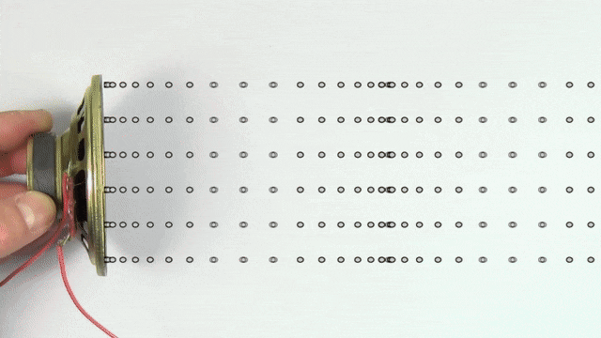
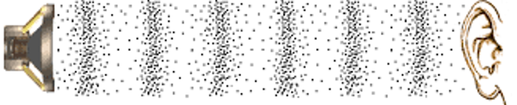
III. SÓNG ÂM
Sóng âm là sự lan truyền của dao động của nguồn âm trong môi trường
Màng loa dao động làm cho lớp không khí khi tiếp xúc với nó dao động (nén, dãn). Lớp không khí dao động này làm cho lớp không khí kế tiếp dao động,…. Cứ thế các dao động của nguồn âm được không khí truyền đến tai ta, làm cho màng nhỉ dao động, do đó ta nghe thấy âm thanh phát ra từ nguồn âm.
Sóng âm được tạo ra như thế nào?

Slide 11
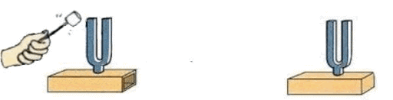
IV. CÁC MÔI TRƯỜNG TRUYỀN ÂM
Môi trường truyền được âm gọi là môi trường truyền âm
Thí nghiệm 1
Đặt hai chiếc âm thoa gần nhau. Gõ mạnh vào một chiếc âm thoa. Thấy chiếc âm thoa còn lại cũng dao động và phát ra âm.
Hiện tượng này chứng tỏ âm truyền được trong chất khí.

Slide 12
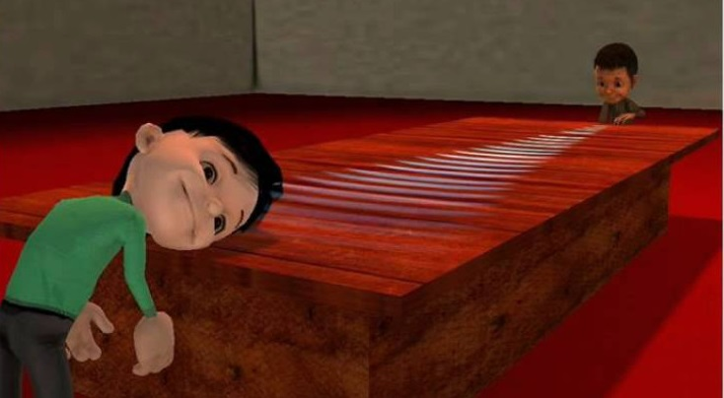
IV. CÁC MÔI TRƯỜNG TRUYỀN ÂM
Môi trường truyền được âm gọi là môi trường truyền âm
Thí nghiệm 2
Bạn học sinh thứ nhất gõ nhẹ xuống mặt bàn, ở phía cuối bàn, bạn học sinh thứ hai áp tai xuống mặt bàn và nghe thấy tiếng gõ.
Như vậy, âm cũng truyền được trong môi trường chất rắn.

Slide 13

IV. CÁC MÔI TRƯỜNG TRUYỀN ÂM
Môi trường truyền được âm gọi là môi trường truyền âm
Thí nghiệm 3
Đặt một nguồn âm (chuông) vào trong một chiếc hộp đựng nước và áp sát tai vào mặt nước để nghe được âm phát ra.
Nhận xét, âm truyền đến tai qua môi trường chất lỏng.

Slide 14

IV. CÁC MÔI TRƯỜNG TRUYỀN ÂM
Môi trường truyền được âm gọi là môi trường truyền âm
Thí nghiệm 4
Đặt một chiếc đồng hồ báo thức trong một bình thủy tinh kín. Cho đồng hồ kêu rồi rút dần không khí trong bình ra thấy.
Khi không khí trong bình càng ít, tiếng đồng hồ nghe càng nhỏ.
Vậy, âm không truyền được trong chân không.
Khi trong bình gần như hết không khí (chân không), hầu như không nghe thấy tiếng đồng hồ kêu nữa.
Sau đó, nếu lại cho không khí vào bình thuỷ tinh, ta lại nghe thấy tiếng đống hồ.

Slide 15
Luyện tập
Các phát biểu sau đúng hay sai? | Đúng | Sai
Âm truyền được trong chất rắn, chất lỏng, chất khí và chân không.
Các nguồn âm đều dao động.
Một cây sáo đang đặt trên mặt bàn cũng là một nguồn âm.
Âm được tạo ra từ các nguồn âm.
Sai
Đúng
Sai
Đúng

Slide 16
Củng cố
Các chuyển động qua lại vị trí cân bằng ta gọi là dao động
Nguồn âm là nguồn phát ra âm, các nguồn âm đều dao động.
- Sóng là sự lan truyền dao động trong một môi trường.
- Âm truyền đươc trong chất khí, chất rắn và chất lỏng.
- Âm không truyền được trong chân không

